Slide 1

世界上第一个听诊器

Slide 2
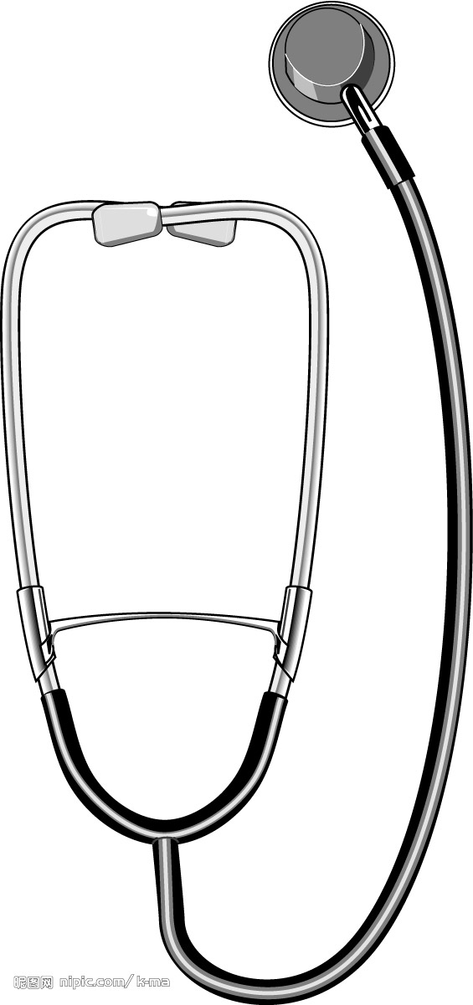
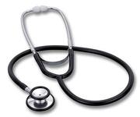
由于听诊器是判别心跳血压等生命体征必备的，医生靠它从人的体表听取体内的声音来检查胸部和腹部的情况， 所以一般医生都随身携带。

Slide 3
雷奈克
法国医师。
他不仅创造了世界上第一个听诊器，而且在临床医学诊断方面采用听诊法，描述胸部疾病的许多体征，改革了对这些疾病的研究方法。
他还在结核病研究上取得了不少成绩。

Slide 4
听录音，思考
给自然段标出序号。
画出不认识的生字和词语。
不认识的字标上拼音。

Slide 5
读一读
zhěn qì nài kè suǒ xī
听 诊 器 雷奈克 思索 分析
fèi hé lǎ bā yán xiào
肺结核 喇叭状 沿着 效果
xiōng kào qiāo jí
胸腔 靠着 跷跷板 疾病
zàng méi dīng còu
内脏 一枚 铁钉 凑

Slide 6

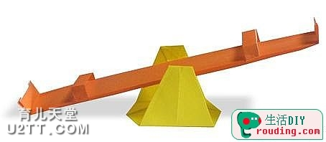
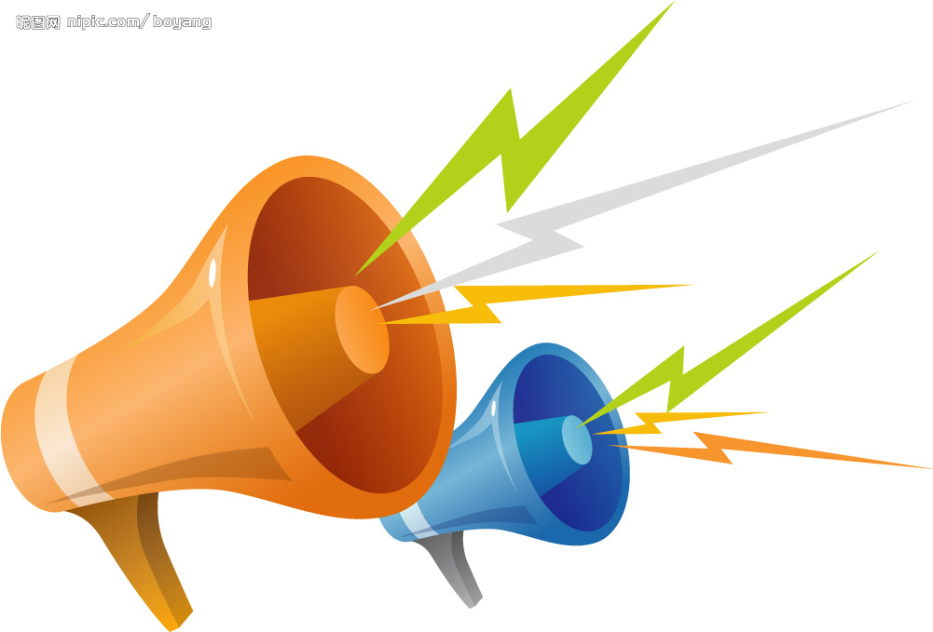


Slide 7
内脏：
人或动物胸腔和腹腔内器官的统称。包括心、肺、胃等。
肺结核：
慢性传染病，症状是低热，夜间盗汗，咳嗽，消瘦，有时咳血。
胸腔：
体腔的一部分，是胸骨、胸椎和肋骨围城空腔，心、肺等器官都在胸腔内部。

Slide 8
分析：
根据了解到的病人的情况研究，找出病根所在。
效果：
（用空心木管听诊）产生的结果。

Slide 9
你认为是什么让雷奈克医生要发明听诊器的？
把你找到的语句或词语用横线画出来。

Slide 10
有位叫雷奈克的医生，看到许多病人痛苦的死去，心里很难过。
难过：
这个词表现了雷奈克作为一个医生，把救死扶伤当做自己的天职，看到许多肺结核病人痛苦死去时的心情。这种心情是他能发明听诊器的动力。

Slide 11
1、有没有办法及早发现人体内的这些变化呢？他整日思索着。
整日思索：
雷奈克所以能发明听诊器，是他不断思考的结果。

Slide 12
2、一天，雷奈克缓步从一个花园走过，突然被两个正在玩跷跷板的男孩吸引住了。
吸引：
因为有了男孩做游戏的“吸引”，他才会去听、去试验。
3、以后，雷奈克又发现空心木管听诊效果更好。
又发现：
雷奈克医生不满于现状，继续研究，继续改进，才做成了世界上第一个听诊器。

Slide 13
比一比，有什么不同
原来，通过木板，在另一头能清楚地听 到划木头的声音！
原来，通过木板，在另一头能清楚地听 到划木头的声音。
啊！呼吸声、心跳声都听到了！
啊， 呼吸声、心跳声都听到了。

Slide 14
默读课文，思考
读了这篇课文你能说说雷奈克医生是怎么发明听诊器的吗？
分哪几个阶段？
难过----思索----启示----试试----又发现

Slide 15
造句
一个人如果有了疾病，他的内脏运动就会出现异常。
通过木板，在另一头能清楚地听到划木头的声音！雷奈克试了试，声音果然沿着木板传了过来。

